Slide 1
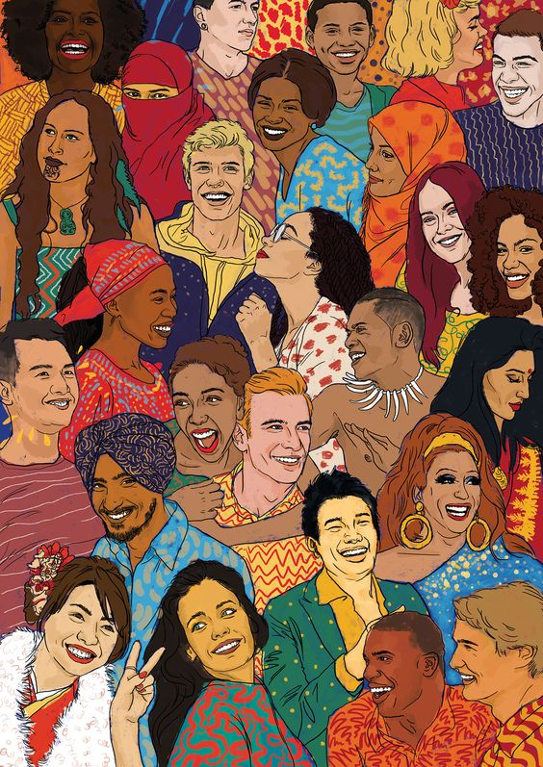
Hakikat Manusia
“Seperti air yang tempatnya di bawah, orang yang berbudi luhur mau bersifat rendah. Seperti air yang dalam dan jernih, orang yang berbudi luhur tetap diam dan tidak sombong. Seperti air, orang bijaksana tidak bersaing mencapai tempat yang tinggi, tetapi sebaliknya.” – Djaetun, HS
Sumber: Zeng, Pinterest

Slide 2
Definisi Manusia
Mens : sesuatu yg berpikir
Antrophos: seseorang yg melihat ke atas
Homo: sesuatu yg hadir di bumi
Homo punya dua dimensi :
Manusia sama dengan ciptaan yg lain (makan, minum, tidur dll)
Manusia lebih utama dr ciptaan lain (kehidupan spiritual dan intelektual)

Slide 3
Dimensi Dasar Manusia
Dimensi fisik/badan
Dimensi yang paling nyata dalam diri manusia, dalam arti dapat dilihat, diraba, dipegang, dan sebagainya. Dimensi ini berkaitan dengan hal-hal bersifat material dengan kebutuhan utama makan, sandang dan papan.
Dimensi jiwa/psikis
Merupakan dimensi dasar kedua dari manusia yang hakekatnya adalah aspek kejiwaan yang meliputi pemikiran, inteligensi, hal-hal yang berkaitan dengan emosi, unsur-unsur kerohanian atau hal-hal yang mencakup unsur batiniah lainnya. Manusia memiliki 3 unsur yaitu IQ, EQ, dan SQ.
Dimensi Sosial
Dimensi sosial sudah semakin dipahami dan diakui sebagai satu dimensi dasar kehidupan manusia di dunia ini. Kebutuhan-kebutuhan yang berkaitan dengan dimensi sosial manusia meliputi kebutuhan akan penerimaan, dicintai dan mencintai, pengakuan dan persahabatan serta segala bentuk hubungan sosial lainnya.
Selanjutnya…..

Slide 4
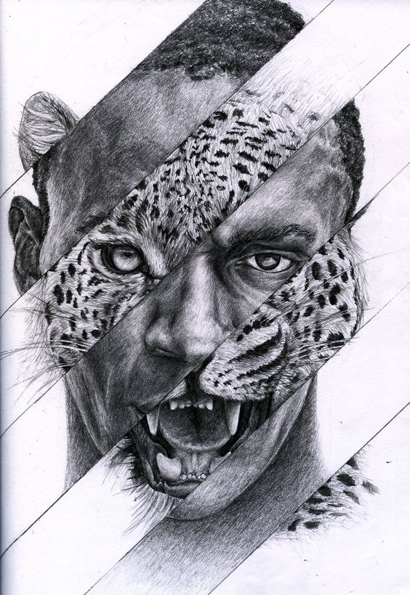
Sifat Manusia menurut Djaetun, HS
Manusia yang bersifat hewan
Manusia bersifat setengah hewan
Manusia yang tidak bersifat hewan, tetapi rasa egoisnya tinggi
Manusia berbudi luhur
Sumber : Jessie Huaranga, Pinterest.

Slide 5
1. Manusia Bersifat Hewan
Manusia yang tidak punya hati dan tidak punya lidah. Mereka berbuat tanpa mempertimbangkan kebenaran dan keutamaan. Mereka hanya tunduk pada indera fisik saja.
Selanjutnya…..

Slide 6
2. Manusia Bersifat Setengah Hewan
Manusia yang memiliki lidah tapi tidak punya hati. Masuk dalam kelompok orang-orang terpelajar dan memiliki retorika yang bagus.Mereka mengajak umat untuk selalu berbuat baik tapi mereka sendiri tidak sesuai dengan perkataannya.

Slide 7
3. Manusia Tidak Bersifat Hewan Tapi Egois Tinggi
Manusia yang punya hati tetapi tidak punya lidah. Mereka sadar akan kekurangan dan kelemahan sehingga berusaha terus mensucikan diri dari hal-hal kotor. Bagi mereka,diam lebih baik dibandingkan berbicara. Mereka disibukkan oleh dirinya sendiri.

Slide 8
4. Manusia Berbudi Luhur
Memiliki hati sekaligus lidah
Mereka mendapatkan pengetahuan yg sejati, dilengkapi dengan bimbingan dari Tuhan.
Mereka adalah kelompok tertinggi, yang mengajak diri sendiri dan umat untuk selalu berbuat baik.

Slide 9
TERIMAKASIH
#AYOBERBUDILUHUR
FOLLOW: @PS_BUDILUHUR

